Slide 1
Генерация регулярных сеток для плоских N-угольников

Slide 2
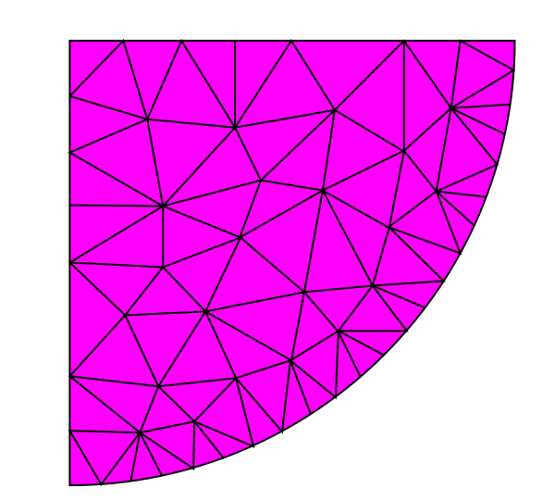
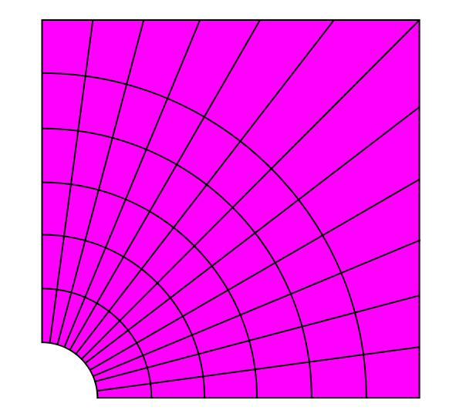
Описание предметной области
Теория метода конечных элементов подразумевает обязательное разбиение исследуемой области на подобласти, то есть построение вычислительной сетки.
Расчетные сетки могут быть:
нерегулярными регулярными.

Slide 3
Описание предметной области
Регулярная сетка.
В случаях, когда множество сеточных узлов является упорядоченными, расчетная сетка является регулярной.
По сравнению с нерегулярными, использование регулярных сеток позволяет уменьшить продолжительность расчета и необходимый объем оперативной памяти ЭВМ

Slide 4
Описание предметной области
В одномерном случае элементы сетки будут являться отрезками, в плоском случае - треугольниками и четырехугольниками. От качества вычислительной сетки зависит не только время расчетов, но и их правильность, точность и адекватность. Очевидно, что чем гуще сетка и мельче элементы, тем больше времени займет расчет.

Slide 5
Цель работы
Целью данной работы является разработка программного инструмента генерации регулярных сеток для плоских n-угольников.

Slide 6
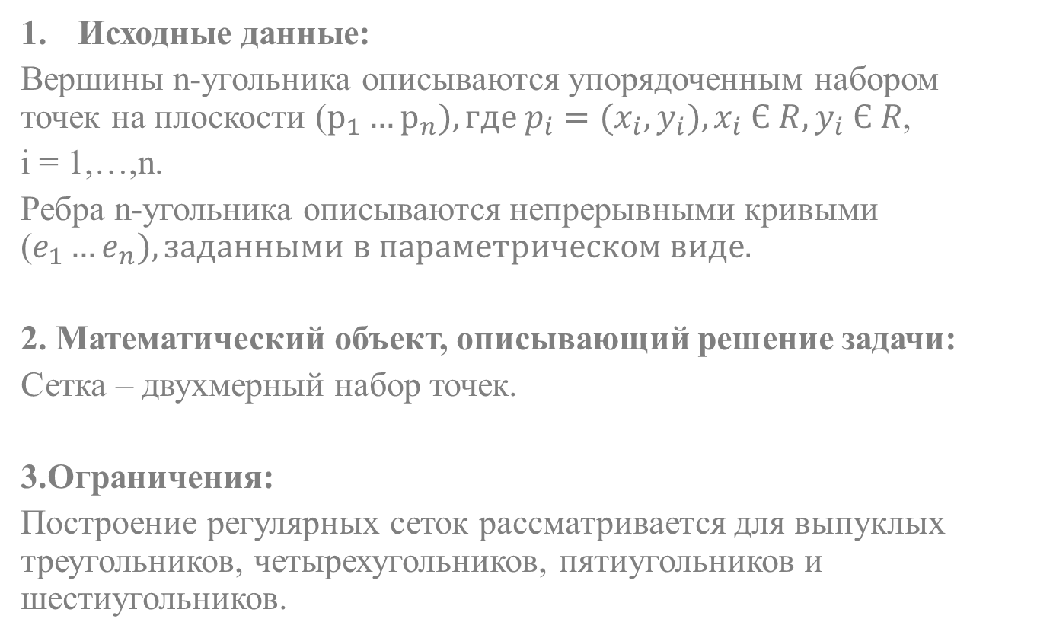
Постановка задачи
Исходные данные:
Вершины n-угольника описываются упорядоченным набором точек на плоскости ($р_{1}…р_{n}), где p_{i}=(x_{i},y_{i}),x_{i} Є R,y_{i} Є R$,
i = 1,…,n.
Ребра n-угольника описываются непрерывными кривыми ($e_{1}…e_{n}), заданными в параметрическом виде.$
2. Математический объект, описывающий решение задачи:
Сетка – двухмерный набор точек.
3.Ограничения:
Построение регулярных сеток рассматривается для выпуклых треугольников, четырехугольников, пятиугольников и шестиугольников.

Slide 7
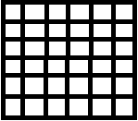
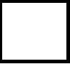
Критерии задачи. Качество сетки
От качества вычислительной сетки зависит не только время расчетов, но и их правильность, точность и адекватность. Очевидно, что чем гуще сетка и мельче элементы, тем больше времени займет расчет.
Качество регулярной сетки определяется «близостью» ячеек сетки к квадрату.

Slide 8
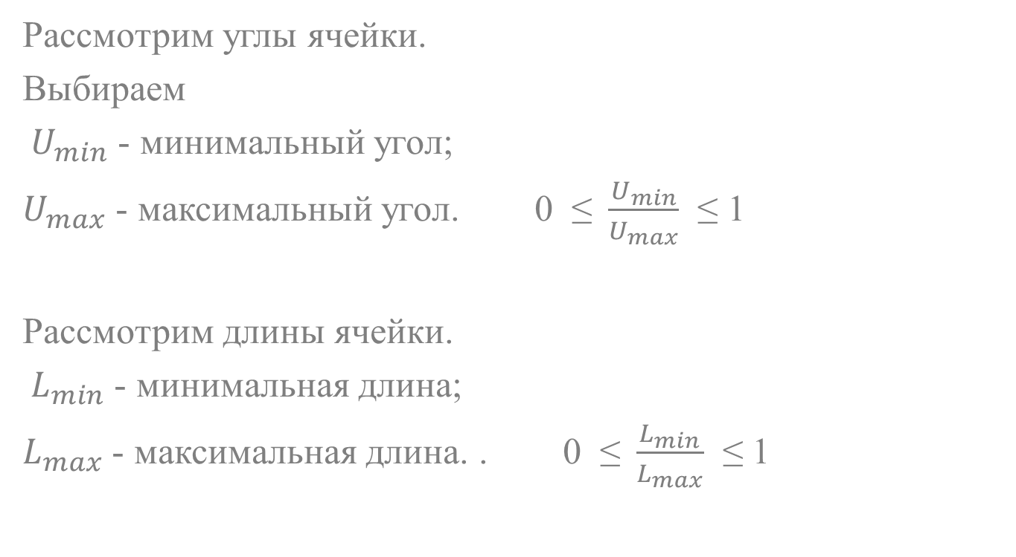
Качество сетки. Алгоритм
Рассмотрим углы ячейки.
Выбираем
$U_{min}$ - минимальный угол;
$U_{max}$ - максимальный угол. 0 ≤$\frac{U_{min}}{U_{max}}$ ≤ 1
Рассмотрим длины ячейки.
$L_{min}$ - минимальная длина;
$L_{max}$ - максимальная длина. . 0 ≤$\frac{L_{min}}{L_{max}}$ ≤ 1

Slide 9
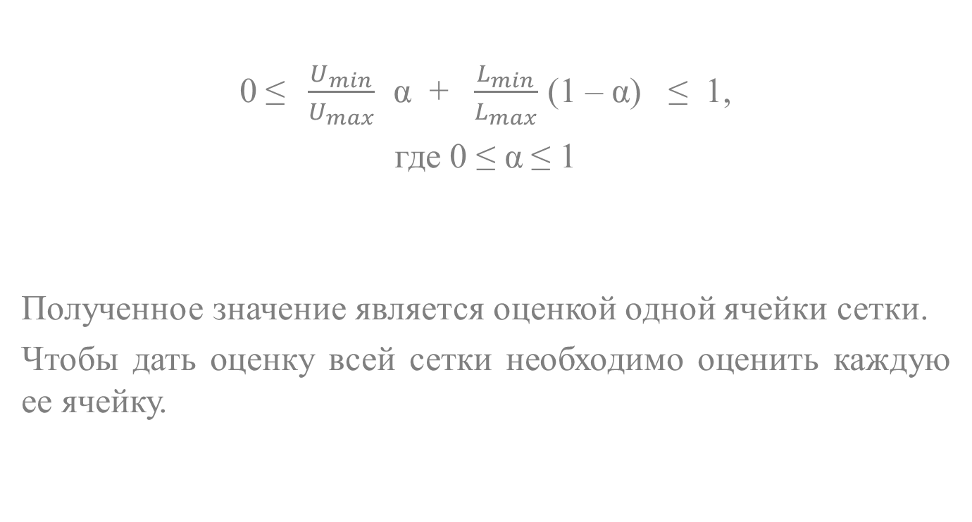
Качество сетки. Алгоритм
0 ≤$\frac{U_{min}}{U_{max}}$α + $\frac{L_{min}}{L_{max}}$(1 – α)≤ 1,
где 0 ≤α ≤ 1
Полученное значение является оценкой одной ячейки сетки.
Чтобы дать оценку всей сетки необходимо оценить каждую ее ячейку.

Slide 10
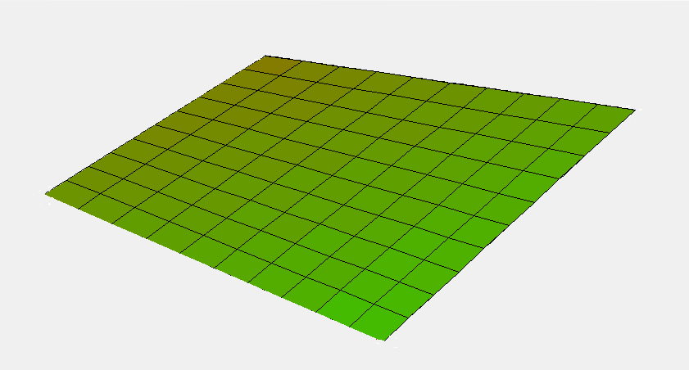
Качество сетки. Алгоритм
Визуально оценить качество сетки можно с помощью градиентной раскраски сетки от зеленого к красному, в соответствии с уменьшением значения оценки качества.

Slide 11
Рассмотрим простой случай генерации регулярной сетки для многоугольника
для n = 4.

Slide 12
Алгоритмы. Построение сетки для четырёхугольника
Алгоритм построения сетки для 4-угольника состоит в том, что каждая сторона разбивается на отрезки так, чтобы для противоположных сторон число отрезков совпало.
Точки отрезков для каждой из сторон согласовано нумеруются и согласно нумерации связываются кривыми.

Slide 13
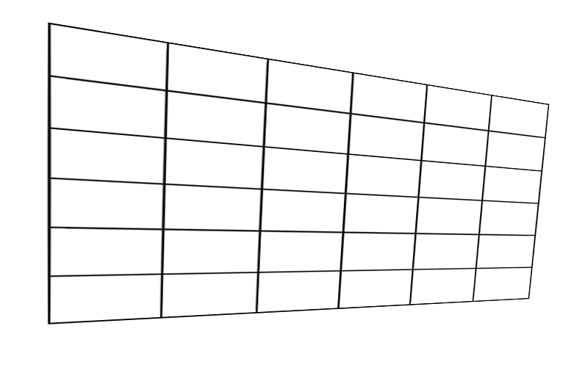
Алгоритмы. Построение сетки для четырёхугольника
В результате все пространство 4-угольника покрывается регулярной сеткой.

Slide 14
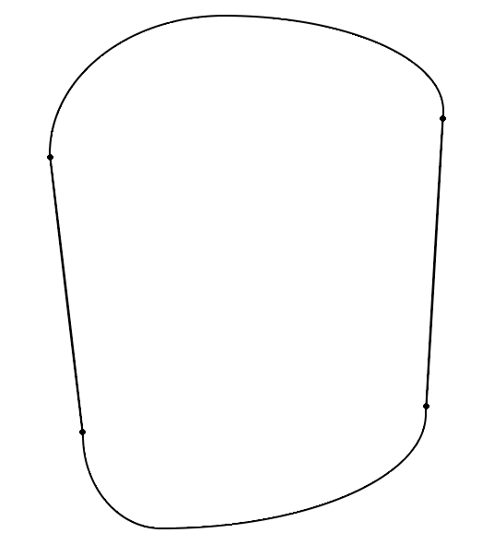
Алгоритмы. Построение сетки для четырёхугольника
Возникает проблема построения регулярных сеток на произвольных геометриях.
A B
C D

Slide 15
Алгоритмы. Построение сетки для четырёхугольника
Решение поставленной задачи заключается в том, что вводим изоморфные кривые, которые разобьют четырехугольник по горизонтали.
Изоморфная кривая получается путем линейной комбинации на основе двух исходных кривых (AB и CD).

Slide 16
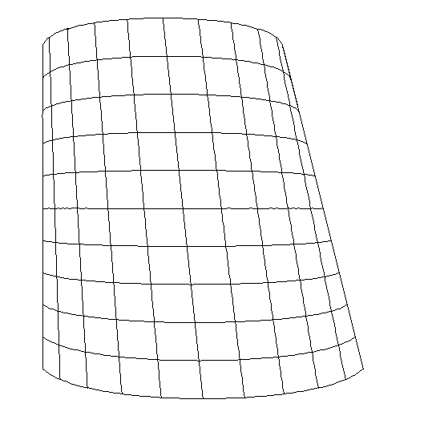
Описание предметной области
Аx = α ax + (1 - α) * bx
Вy = α ay + (1 - α) * by
(ах, ау) и (вх, ву) –координаты точек
исходной кривой
(Ах, Ву) – координаты точек
изоморфной кривой.

Slide 17
Что делать с треугольниками? Пятиугольниками?

Slide 18
Алгоритмы. Построение сетки для треугольника
Алгоритм построения регулярной сетки для треугольника заключается в переходе от треугольной геометрии к системе четырехугольников.
.

Slide 19
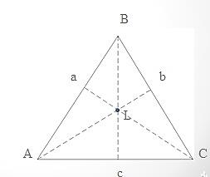

Алгоритмы. Декомпозиция треугольника
Суть декомпозиции треугольника состоит в том, что в пространстве треугольника нужно найти a, b, c, располагающиеся по его сторонам, L – в его середине, из которой, впоследствии, проводятся разрезы ко всем сторонам треугольника.
$$a_{0}=\frac{A+B}{2} ,$$
$$b_{0}=\frac{B+C}{2} ,$$
$c_{0}=\frac{A+C}{2}$,
$L_{0}=\frac{a_{0}+b_{0}+c_{0}}{3}$

Slide 20
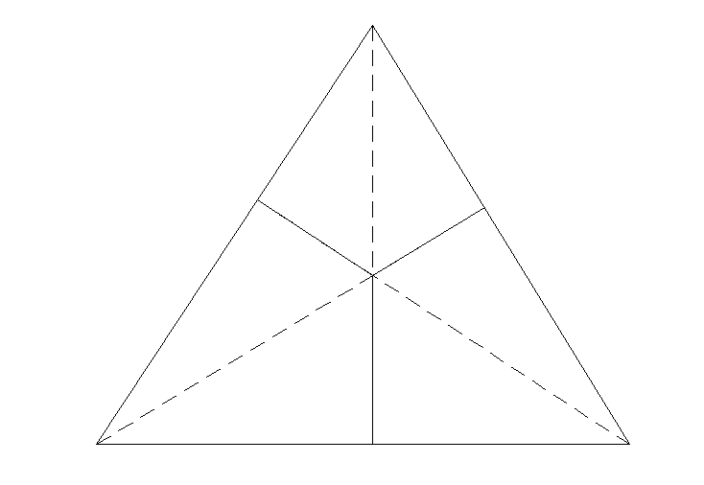
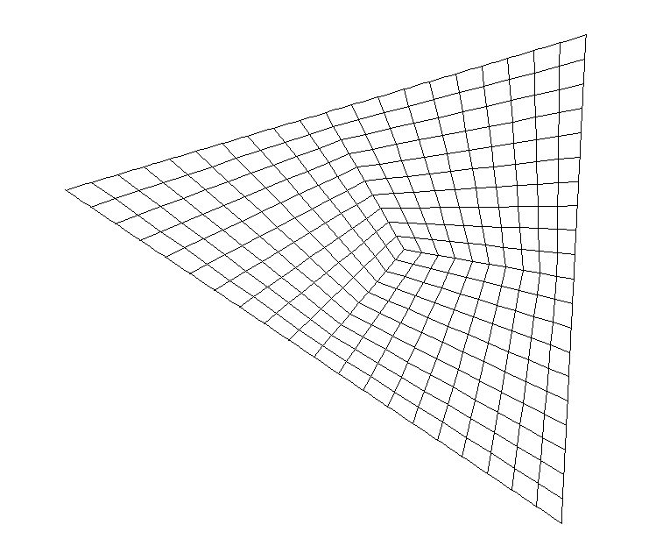
Алгоритмы. Декомпозиция треугольника
В результате треугольник делится на 3 четырехугольника.

Slide 21
Алгоритмы. Построение сетки для пятиугольника
Алгоритм построения регулярной сетки для n-угольника основывается на его декомпозиции на треугольники и четырехугольники.
Рассмотрим несколько алгоритмов.

Slide 22
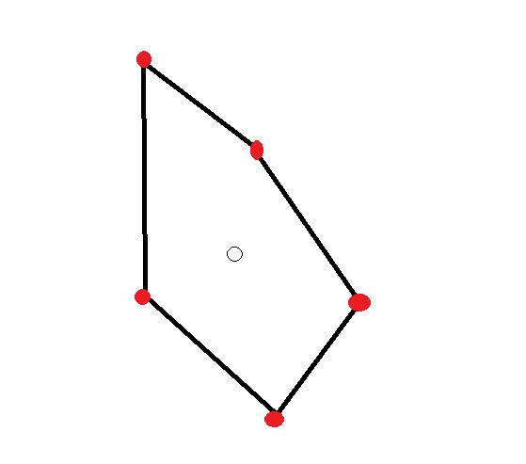
Алгоритмы. Построение сетки для пятиугольника
Алгоритм 1: декомпозируем пятиугольник на 5 треугольников.
Находим центр масс : суммируем все длины отрезков по X и по Y, делим каждую суммы на 5 и складываем.

Slide 23
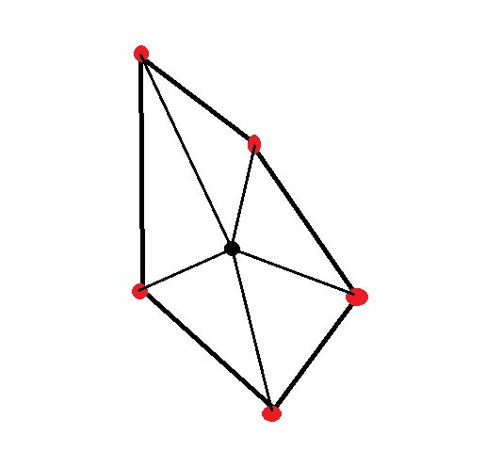
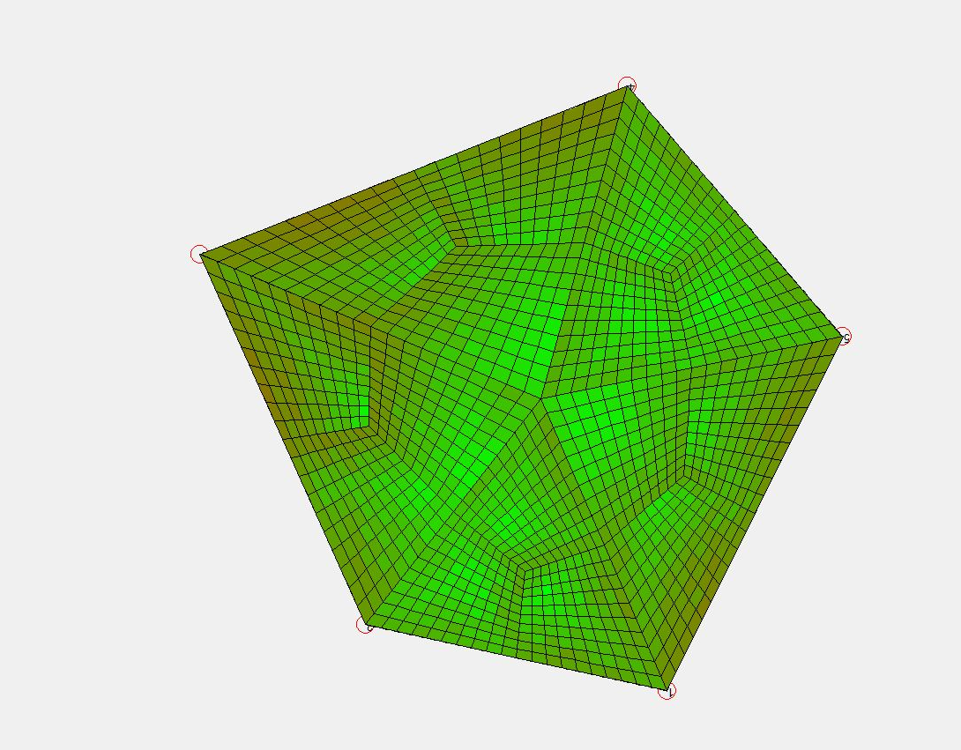
Алгоритмы. Построение сетки для пятиугольника
Соединяем каждую вершину пятиугольника с центром
Получаем пятиугольник, который декомпозирован на пять треугольников
Строим сетку для каждого треугольника и получаем сетку для пятиугольника

Slide 24
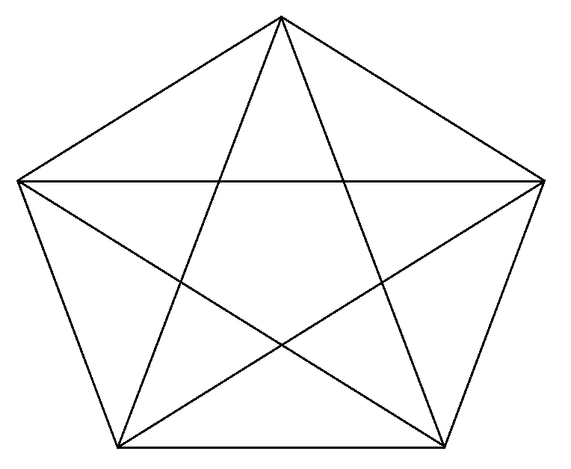
Алгоритмы. Построение сетки для пятиугольника
Алгоритм 2: Первый шаг данной декомпозиции это построение “звезды” на вершинах пятиугольника

Slide 25
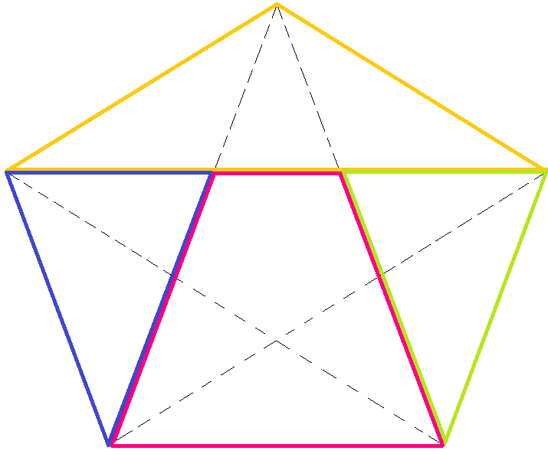
Алгоритмы. Построение сетки для пятиугольника
Далее необходимо построить четырёхугольник и треугольники. Алгоритм построения сеток на этих фигурах описан выше.

Slide 26
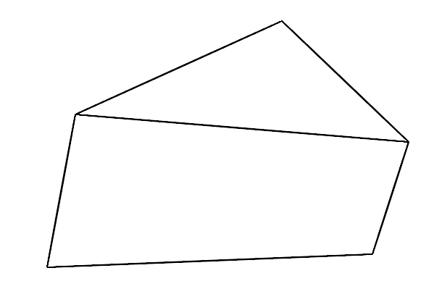
Алгоритмы. Построение сетки для пятиугольника
Алгоритм 3: декомпозируем пятиугольник на треугольник и четырехугольник. Перебором, меняя начальную вершину, мы находим разбиение с максимальной оценкой качества полученной сетки.

Slide 27
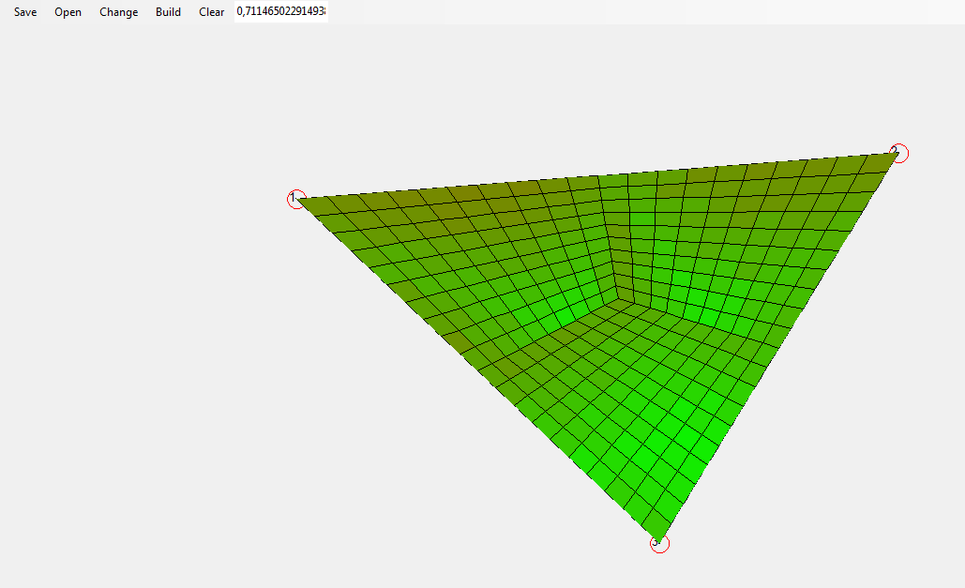
Программная реализация

Slide 28
Результаты эксперимента

Slide 29
Выводы

